Slide 1
¿Qué es JAVA?
Java surgió en 1991 cuando un grupo de ingenieros de Sun Microsystems trataron de diseñar un nuevo lenguaje de programación.
Actualmente Java según un estudio publicado en Tiobe es el segundo lenguaje de programación más utilizado, el cual puede llegar a verse superado por el exponencial crecimiento de las aplicaciones web (Fuente: http://www.tiobe.com/tiobe_index ).
Notes:
5

Slide 2
¿Por qué estudiar JAVA?
Java sigue siendo después de tantos años un lenguaje que tiene un gran potencial.
Además, conocer Java nos puede permitir desarrollar aplicaciones webs, haciendo uso de la tecnología web de Java o aplicaciones móviles nativas con Android.
Notes:
5

Slide 3
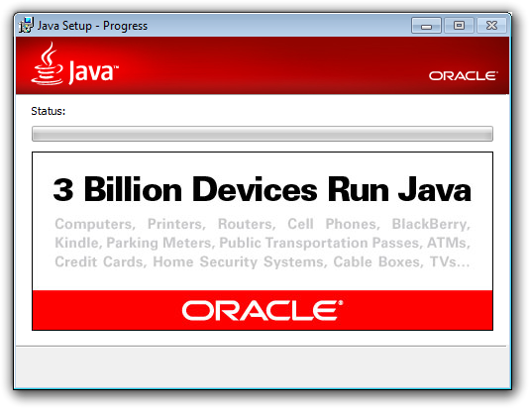
¿Por qué estudiar JAVA?
Notes:
5

Slide 4
Ventajas de aprender a desarrollar en Java
Programación orientada a objetos.
Código reutilizable.
Adaptable a todos los dispotivos.
Gran comunidad de desarrolladores e infinidad de librerías.
Notes:
5

Slide 5
Ventajas de aprender a desarrollar en Java
Lenguaje robusto y seguro.
Conectividad con IoT (Internet of Things).
Lenguaje utilizado para desarrollar apps nativas en Android.
El respaldo de una gran compañía de Software como es Oracle.
Notes:
5

